Slide 1
ハイブリッドエマルション法を用いた
ダブルハイパー核探索実験 (J-PARC E07) (2)
江川弘行 J-PARC E07 collaboration
京大理
日本物理学会 2016年秋季大会
宮崎大学
2016.09.23

Slide 2
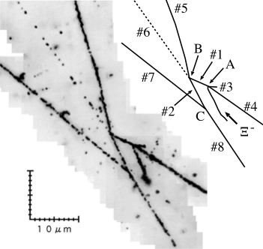
ダブルハイパー核
NAGARAイベント (KEK E373実験)
バリオン相互作用
SU(3)f 対称性でよく記述されている
S=0,-1
- 核子散乱実験
- ハイパー核生成実験
S=-2
- データはほとんど無い
- ハイペロン同士の散乱実験は難しい
τ : ~10-¹⁰s
ダブルハイパー核が重要なプローブ
Λを2つ含む原子核
ΛΛ相互作用の情報が得られる
連続する弱崩壊をエマルションで捉えるのが有効
Λ
Λ
BΛΛ = 6.91 ± 0.16 MeV
ΔBΛΛ = 0.67 ± 0.17 MeV
Notes:
ストレンジネス物理の主な目的の一つは、よく知られた核子間の相互作用をより一般的にバリオン間の相互作用に拡張することで、
軽いu,d,sの3つのクオークからなる系についてはSU(3)対称性を基によく記述されています。
こちらの図はSU(3)のバリオン八重項の2体系の既約表現を表しており、このように6つの要素に分かれています。
上の2つについてはNN相互作用から分かりますが、それ以外はストレンジエネスが必要となります。特に1sに関してはS=-2の系からしか情報が得られません。
S=0,-1の系については核子の散乱実験・ハイパー核生成実験などの豊富なデータがあり研究が進んでいますが、
S=-2の系については現状ほとんどデータがありません。
特にハイペロン同士の相互作用になると、粒子そのものの寿命が短いため散乱実験は非常に難しくなります。
そこで、ダブルハイパー核が重要なプローブとなります。
ダブルハイパー核はΛを2つ含んだ原子核で、その質量を測定することでΛ間の相互作用の情報が引き出せます。
こちらがその式です。ΔBΛΛがラムダ間の相互作用となります。
また、ダブルハイパー核は2つのΛが連続して弱崩壊を起こすため、1umの分解能を持つエマルションを用いて崩壊過程を捉えるのが有効です。

Slide 3
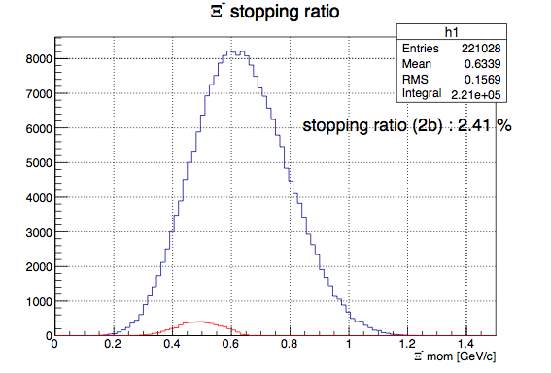
J-PARC E07 実験
ハイブリッドエマルション法
ダブルハイパー核探索実験
ハイブリッドエマルション法
E373実験の10倍の統計 (10⁴ Ξ⁻stop)
エマルション量 (x2), K⁻純度 (x4),アクセプタンス(x1.4)
100 個のダブルハイパー核
10 個の核種を同定
ΔBΛΛのA依存性を確かめる
Ξ⁻ 原子のX線をGe検出器群で測定
Ξ⁻が静止したことをエマルション解析でタグすることで、 バックグランドを抑制
世界初の測定
エマルションへのΞ⁻の軌跡を追跡
Ξ⁻
K⁻
K⁺
diamond target
SSD
Emulsion
SSD
面数 : 4層 (XYX’Y’)
位置分解能 : 15μm
角度分解能 : 20mrad
Ξ⁻の運動量分布
(シミュレーション)
- tagged Ξ⁻
- Ξ⁻ stop in emulsion
検出するΞ⁻のうち約2%がエマルション中で静止する

Slide 4
セットアップ
J-PARC K1.8 beam line
p(K⁻,K⁺)Ξ⁻ @1.8 GeV/c
Acceptance : 280 msr
magnetic field : 0.72 T
KURAMA magnet
Diamond Target
K⁺
collimator
QQDQ
magnets
K⁻
Ξ⁻
Beam Line Spectrometer
KURAMA Spectrometer
Emulsion SSD
Ge array
KURAMAスペクトロメータを建設
検出器はほぼ全て新規開発

Slide 5
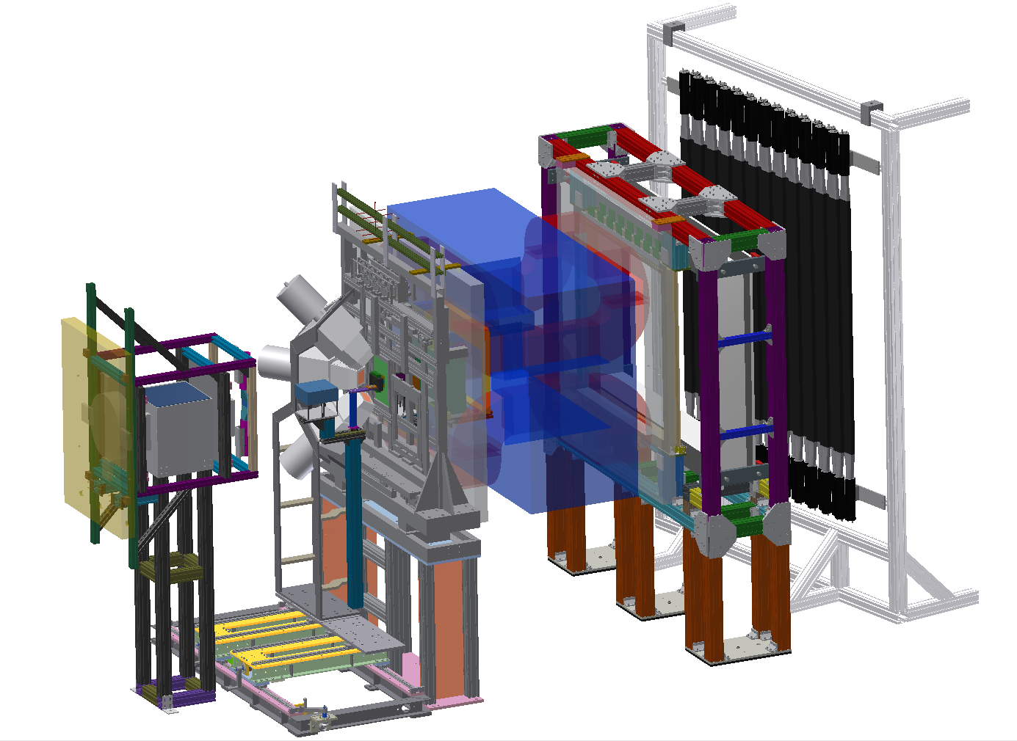
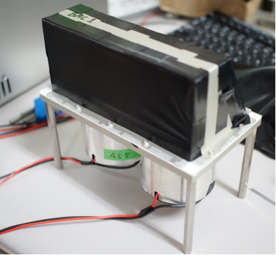
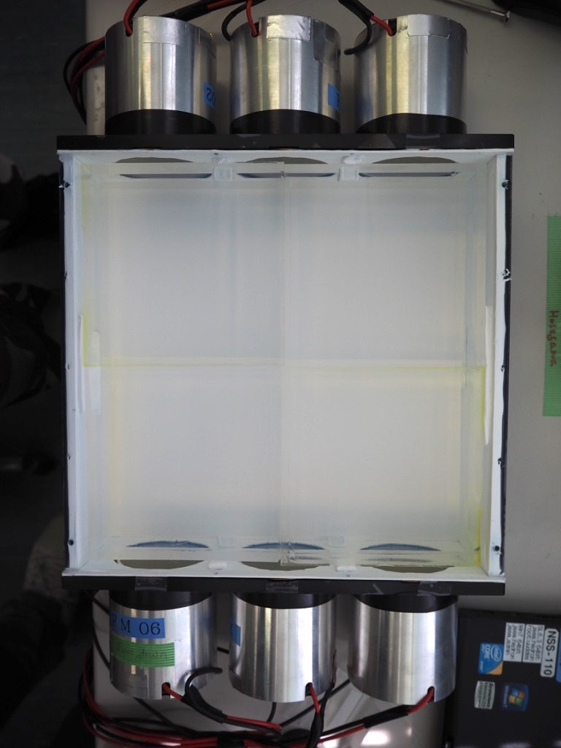
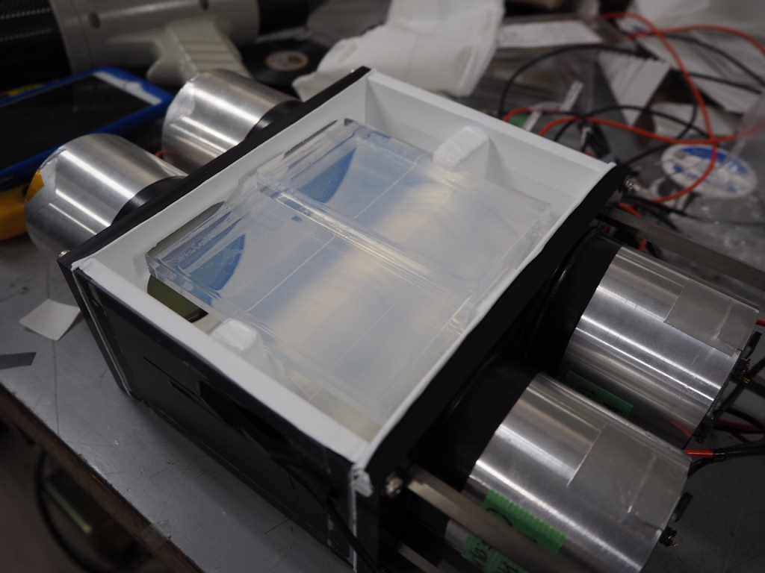
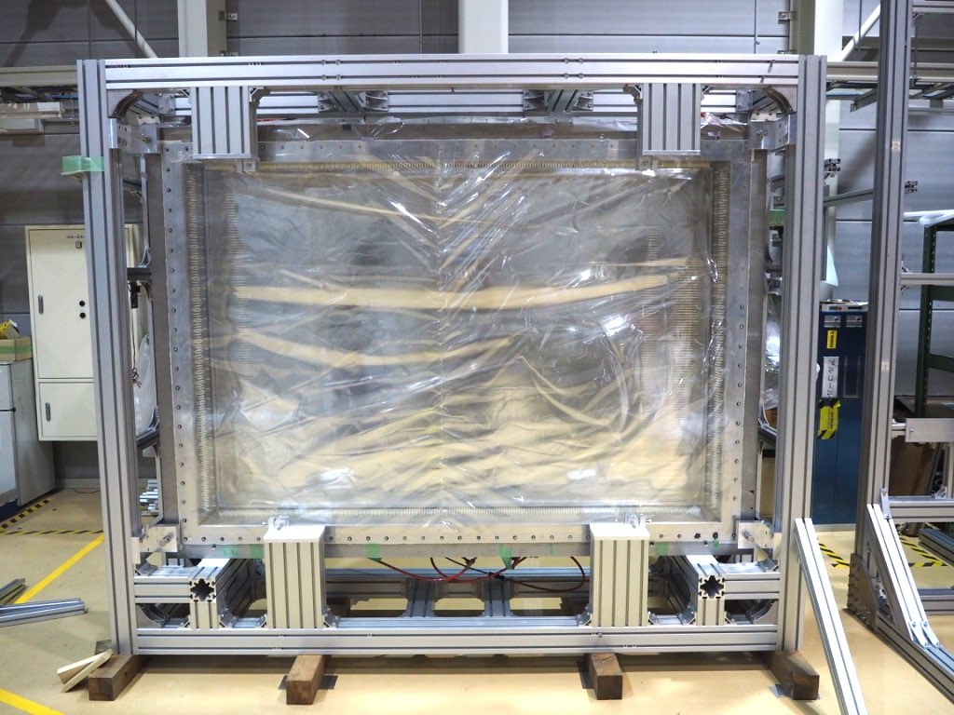
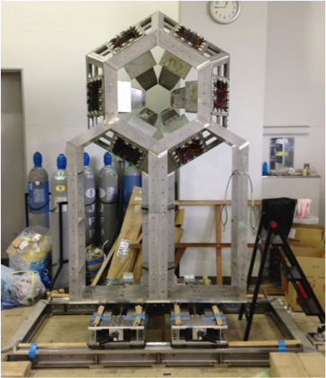
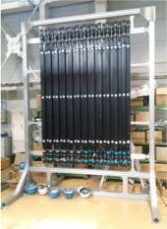
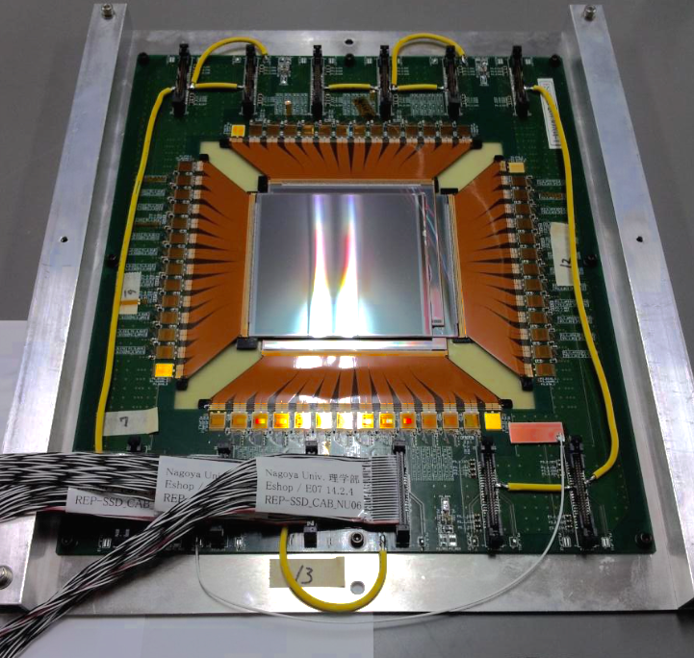
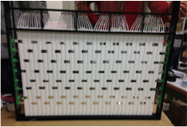
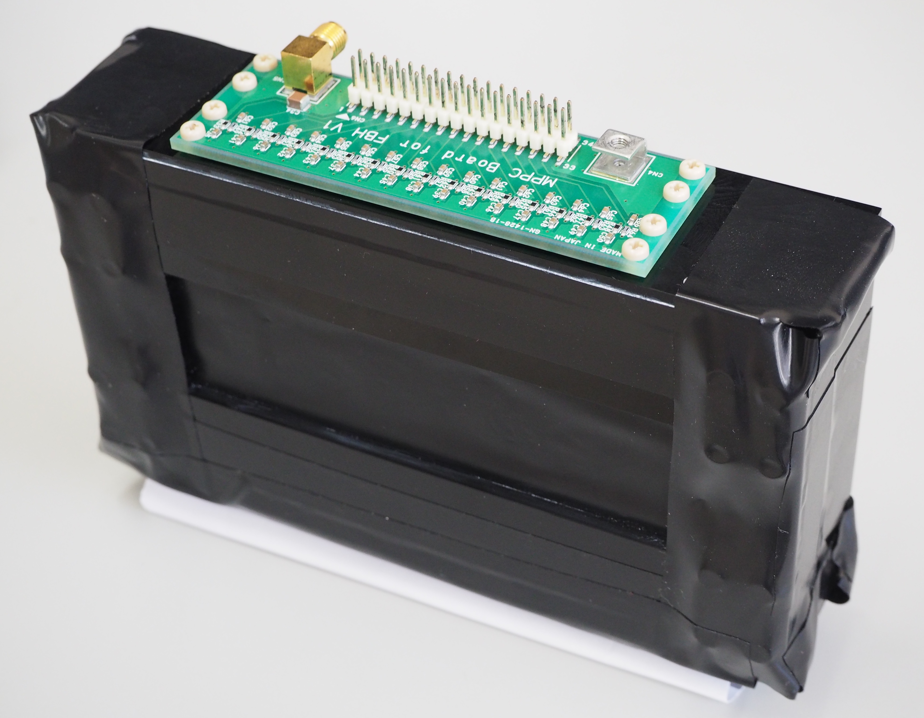
KURAMA 検出器
FAC
BAC
PVAC
BH2
SDC3
SDC2
SDC1
Hyperball-X
SSD
FBH
CH
TOF

Slide 6
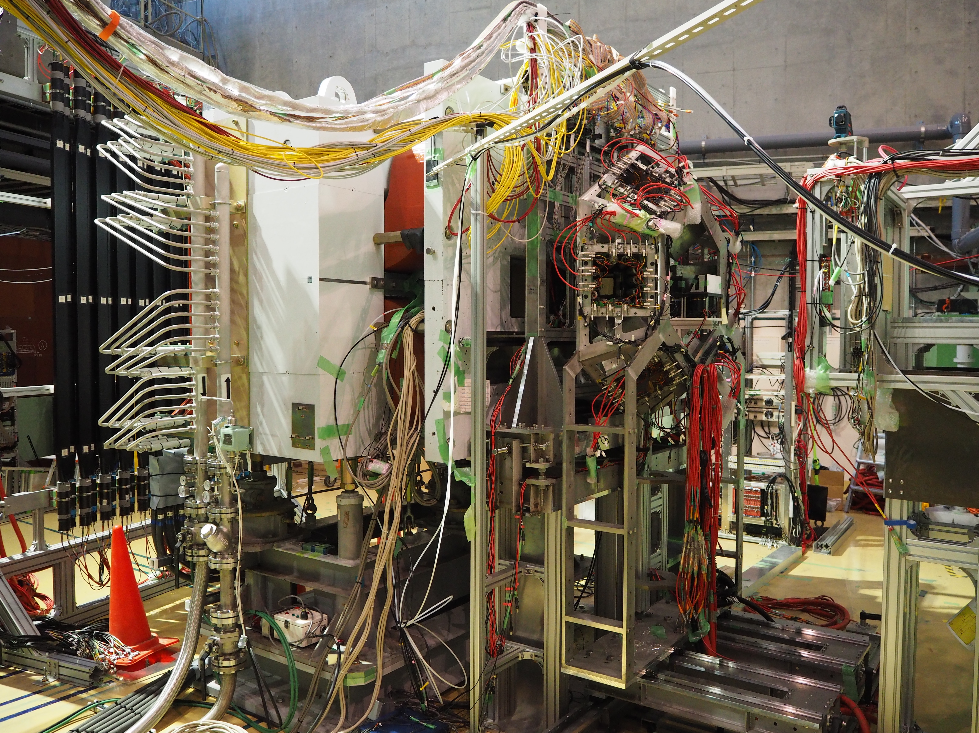
KURAMAスペクトロメータ
2016年5月

Slide 7
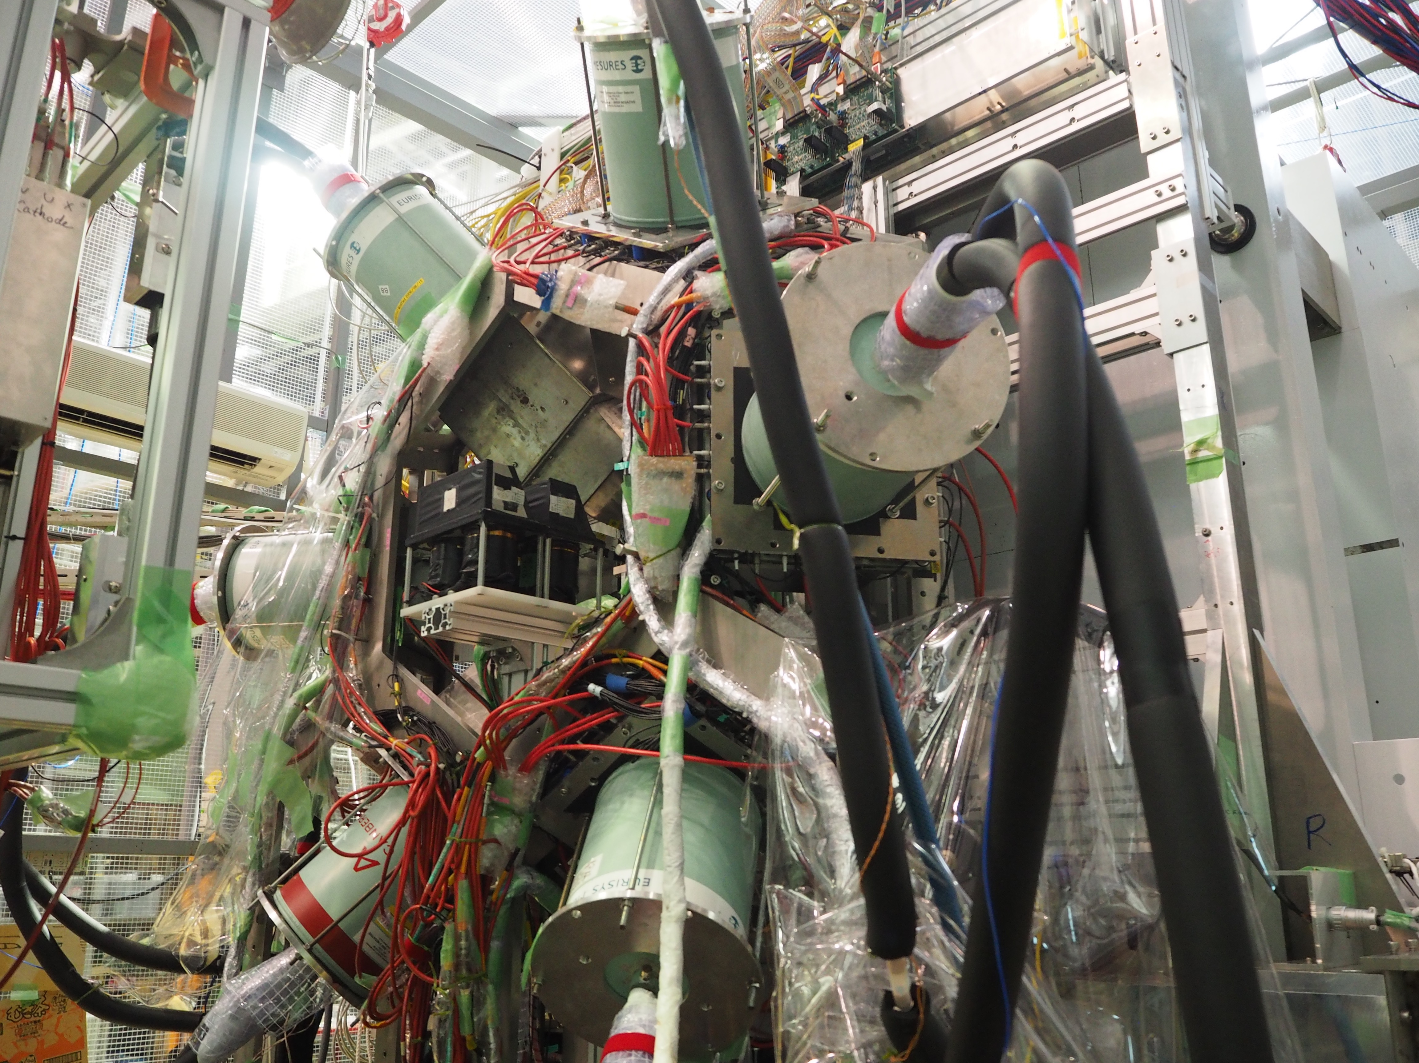
ターゲット周り
Beam
HBX

Slide 8
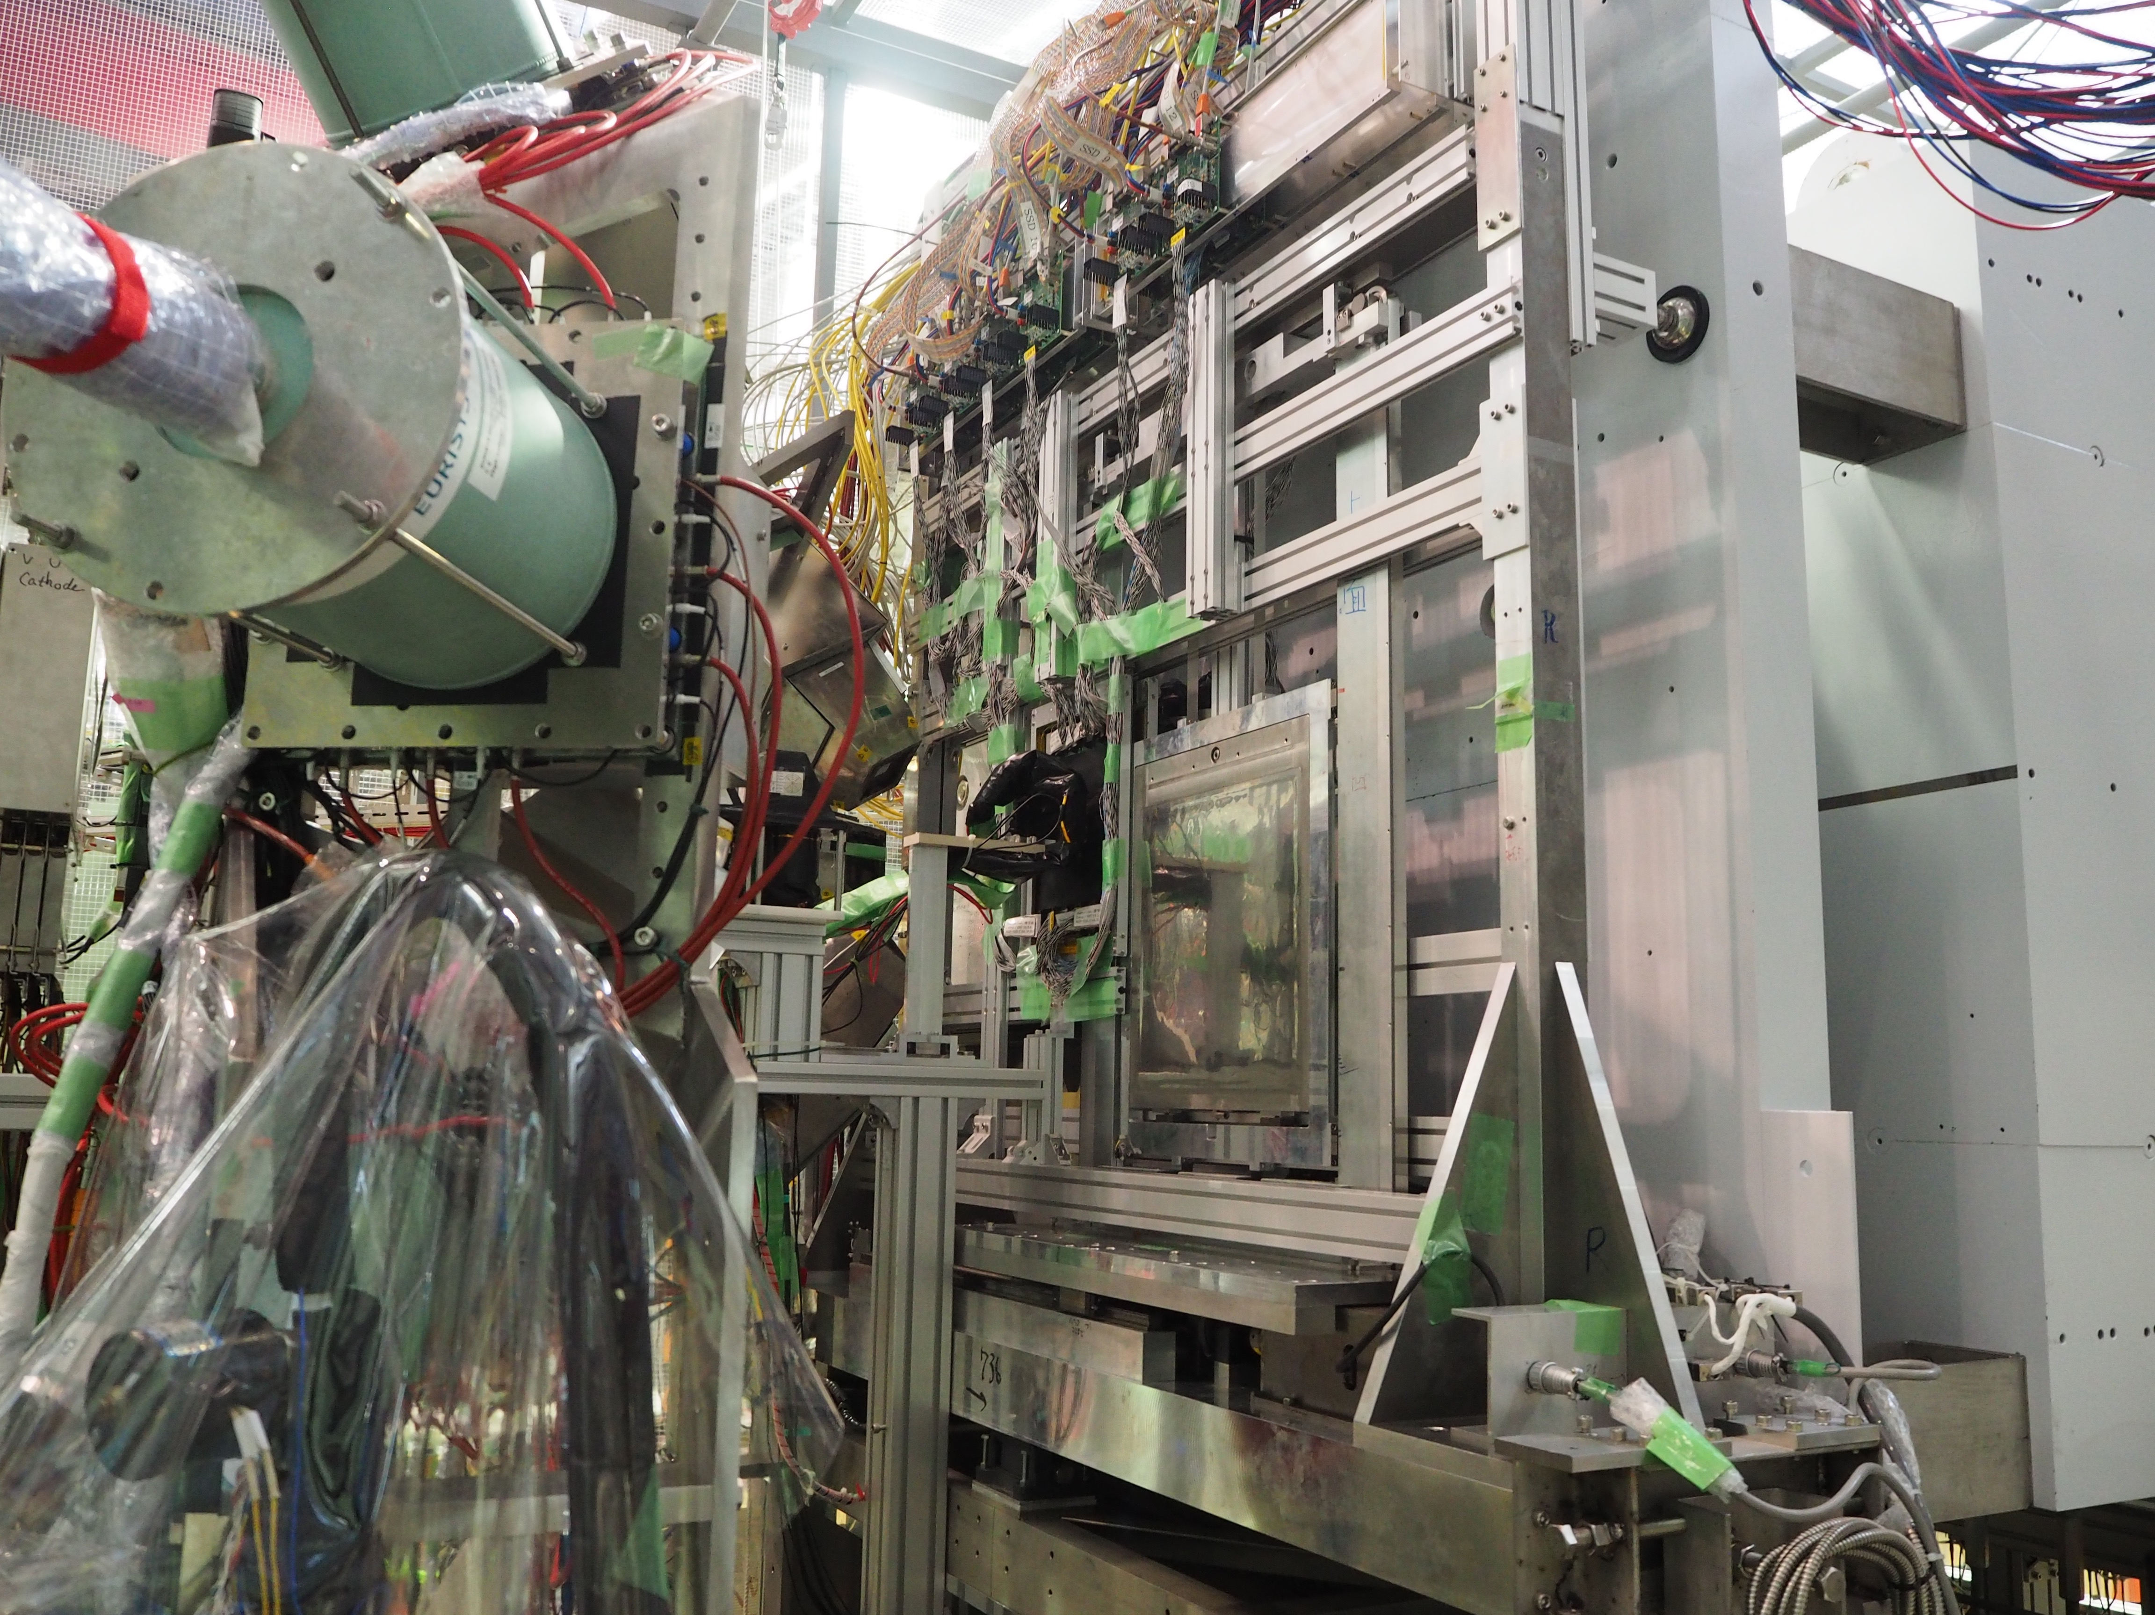
ターゲット周り
SSD
エマルションカセット

Slide 9
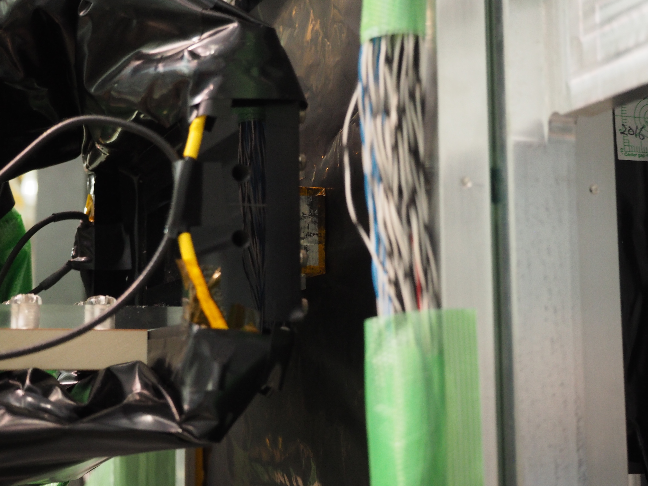
ダイアモンドターゲット
FBH
ダイアモンド
SSD
ダイアモンドはFBHの先端に設置
サイズ : 5 cm(W) x 3 cm(H) x 3 cm(T)
密度 : 3.24 g/cm³

Slide 10
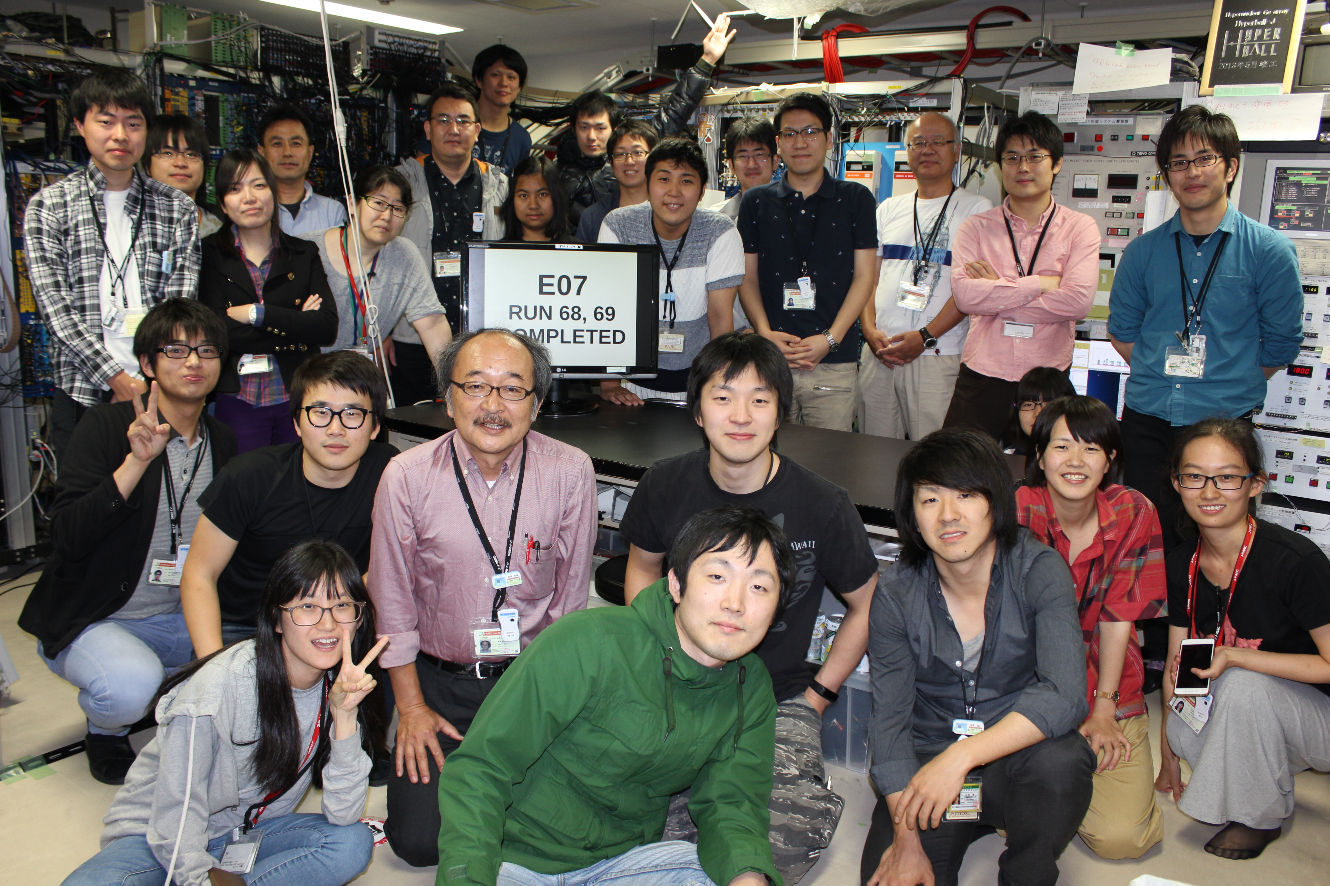
E07 2016 Run
2016年6月に、KURAMAスペクトロメータの立ち上げとエマルション照射を行った。
18スタックのエマルションを照射
利用時間 9.9日
(リクエスト : 12日)
コミッショニング
5.0日
エマルション照射
4.9日 (18スタック)
E373の1.5倍程の統計
Run-end photo @ K1.8 計測室

Slide 11
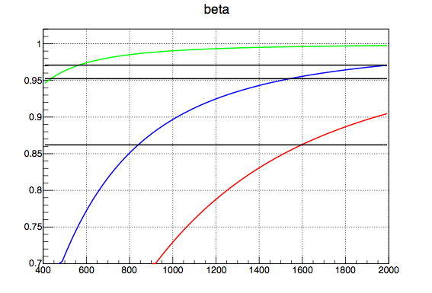
トリガー
(K⁻,K⁺) trig : BH1 x BH2 x BAC x PVAC x FAC x TOF x Mtx
入射K⁻
散乱K⁺
β
threshold
π
n=1.03
BAC
Matrix Trigger (Mtx)
Hit patternの組み合わせ(CHとTOF)で
磁場中の粒子の軌跡を制限
→運動量(と電荷)を選択できる
n=1.05
FAC
必要なK⁺
n=1.12
PVAC
K
p
momentum [MeV/c]
Trigger rate : 1380/spill (5.5s cycle)
(K-,K+) : 1250/spill
(beam, TOF) : 80
(π, TOF) : 50
DAQ eff. : ~85%
K⁺
BH1
BH2
K⁻
Ξ⁻
CH
BAC
PVAC
FAC
TOF

Slide 12
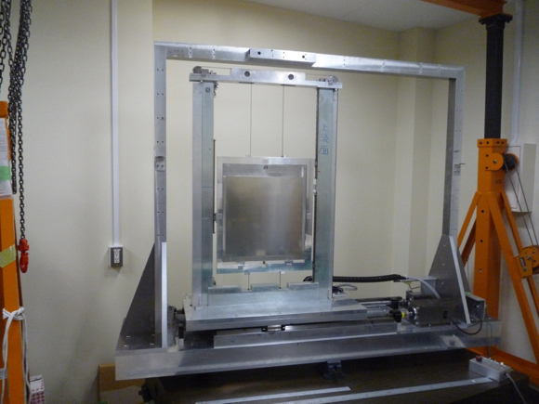
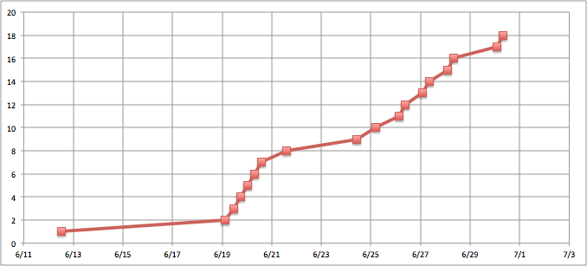
エマルション照射
1スタックに必要な時間 : ~7時間
ビームコンディション
K⁻ intensity : 260k/spill
K⁻ purity : 82%
beam size : σ(X) : 15.5mm
σ(Y) : 4.9mm
345mm
p̅
p̅(パターンマッチ)を4隅に照射後、K⁻を全面に照射
K⁻ area
350mm
10mm
エマルションムーバー
10mm
照射枚数の進捗
18
照射したエマルション
エマルションをspillに同期して移動
位置情報を記録 (分解能 : 数μm)
日付

Slide 13
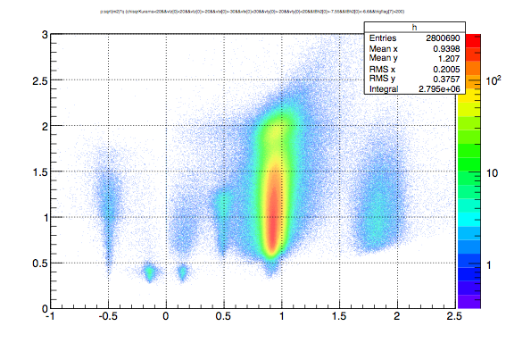
解析
Runge Kuttaにより運動量を解析
散乱側でK⁺が見えている
momentum [GeV/c]
Preliminary
K⁻
K⁺
p
d
π⁻
π⁺
charge*mass [GeV/c²]

Slide 14
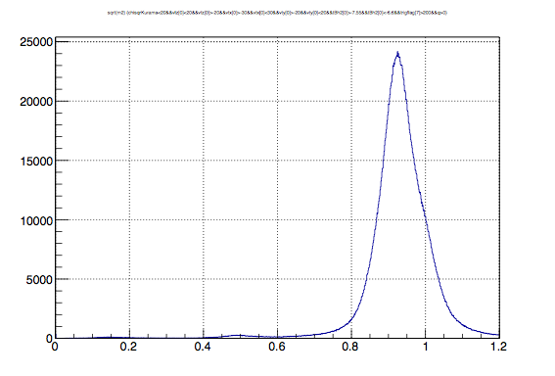
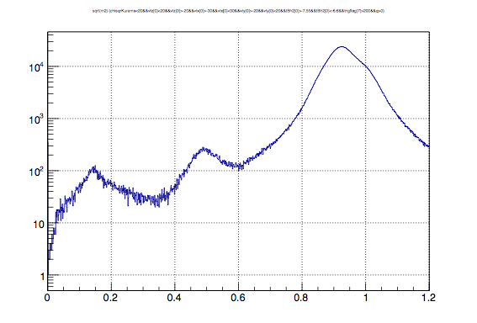
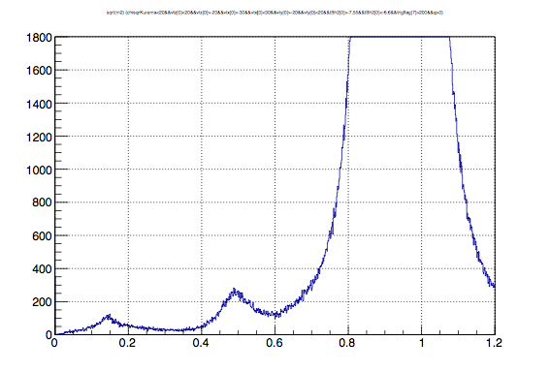
Mass分布
Preliminary
Log
mass [GeV/c²]
mass [GeV/c²]
zoom
陽子のバックグランドが多い
今後SSD解析により(K⁻,K⁺)イベントのΞ⁻の軌跡を求め、エマルション中からダブルハイパー核事象を探索する。
トラッキングにSSDを加えて運動量解析の質を向上する
K⁺
mass [GeV/c²]

Slide 15
まとめ
J-PARC E07実験はハイブリッドエマルション法を用いたダブルハイパー核探索実験
100個のダブルハイパー核の発見、そのうち10個について核種の同定を目指す。
2016年 6月にコミッショニングが行われ、18スタックのエマルションに照射を行った。
SSDの解析を行いダブルハイパー核の探索を開始する。
2017年に残り100スタックの照射を行う予定である。

Slide 16
backup

Slide 17
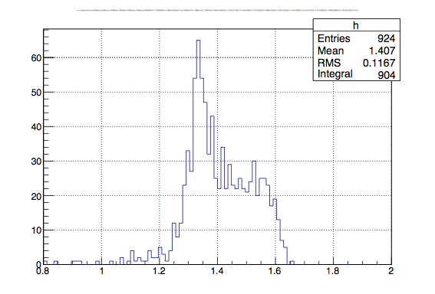
CH2 RUN
CH2ターゲットを用いて素過程の p(K⁻,K⁺)Ξ⁻ データを取得
(K⁻,K⁺)反応の missing mass 解析でΞ⁻が見えている。
Preliminary
Ξ⁻
mass(PGD)
1321.71 MeV
missing mass [GeV/c²]

Slide 18
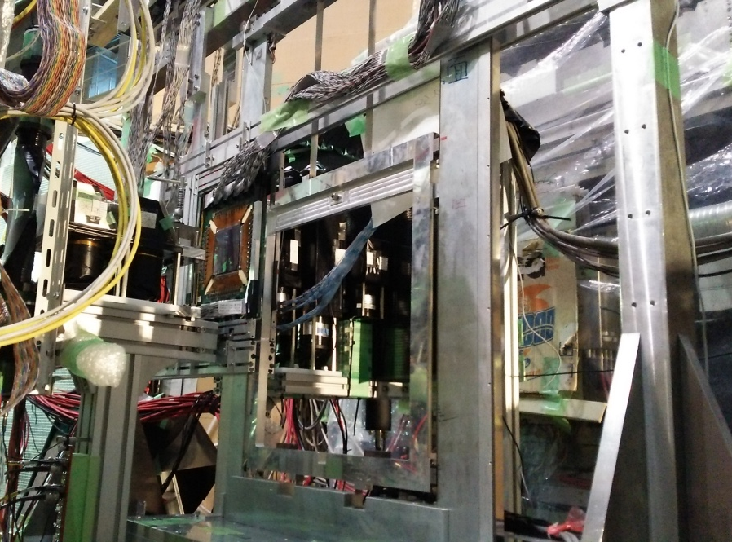
E07コミッショニングラン (2015 秋)
エマルションムーバー・SSD・AC検出器を
K1.8ビームラインにインストールして、
コミッショニングランを行った
ビーム強度・プロファイルチェック : 30h
K⁻ ビーム : 本ラン用
p̅ ビーム, πビーム : 位置較正用
様々なβのビームによるAC検出器の性能評価
エマルション照射 : 24h
SSD-エマルション位置較正
ビームを用いたパターンマッチ
放射線ダメージの影響の確認
γ線によるコンプトン散乱の蓄積が顕微鏡解析のコントラストを悪くする要因になる。
コンプトンの蓄積量の違う乾板を用意してどの程度問題になるかを確認
SSD
カセットホルダー

Slide 19
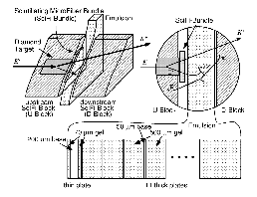
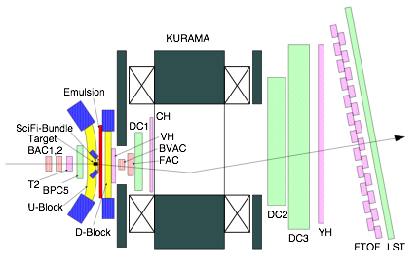
KEK E373実験
ダブルハイパー核探索実験
ハイブリッドエマルション法
SciFi-Bundle detectorを使用
統計 : 10³ Ξ⁻ stop
7つのダブルハイパー核事象を観測
KEK K2 beam line
KURAMA spectrometer

Slide 20
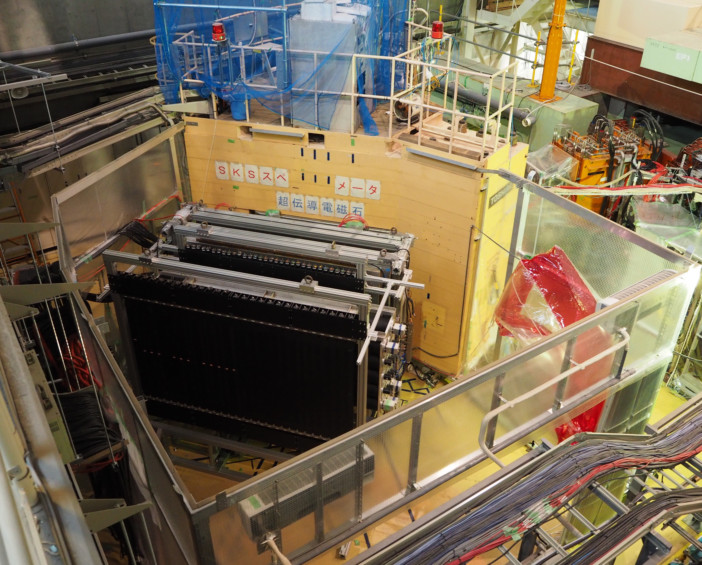
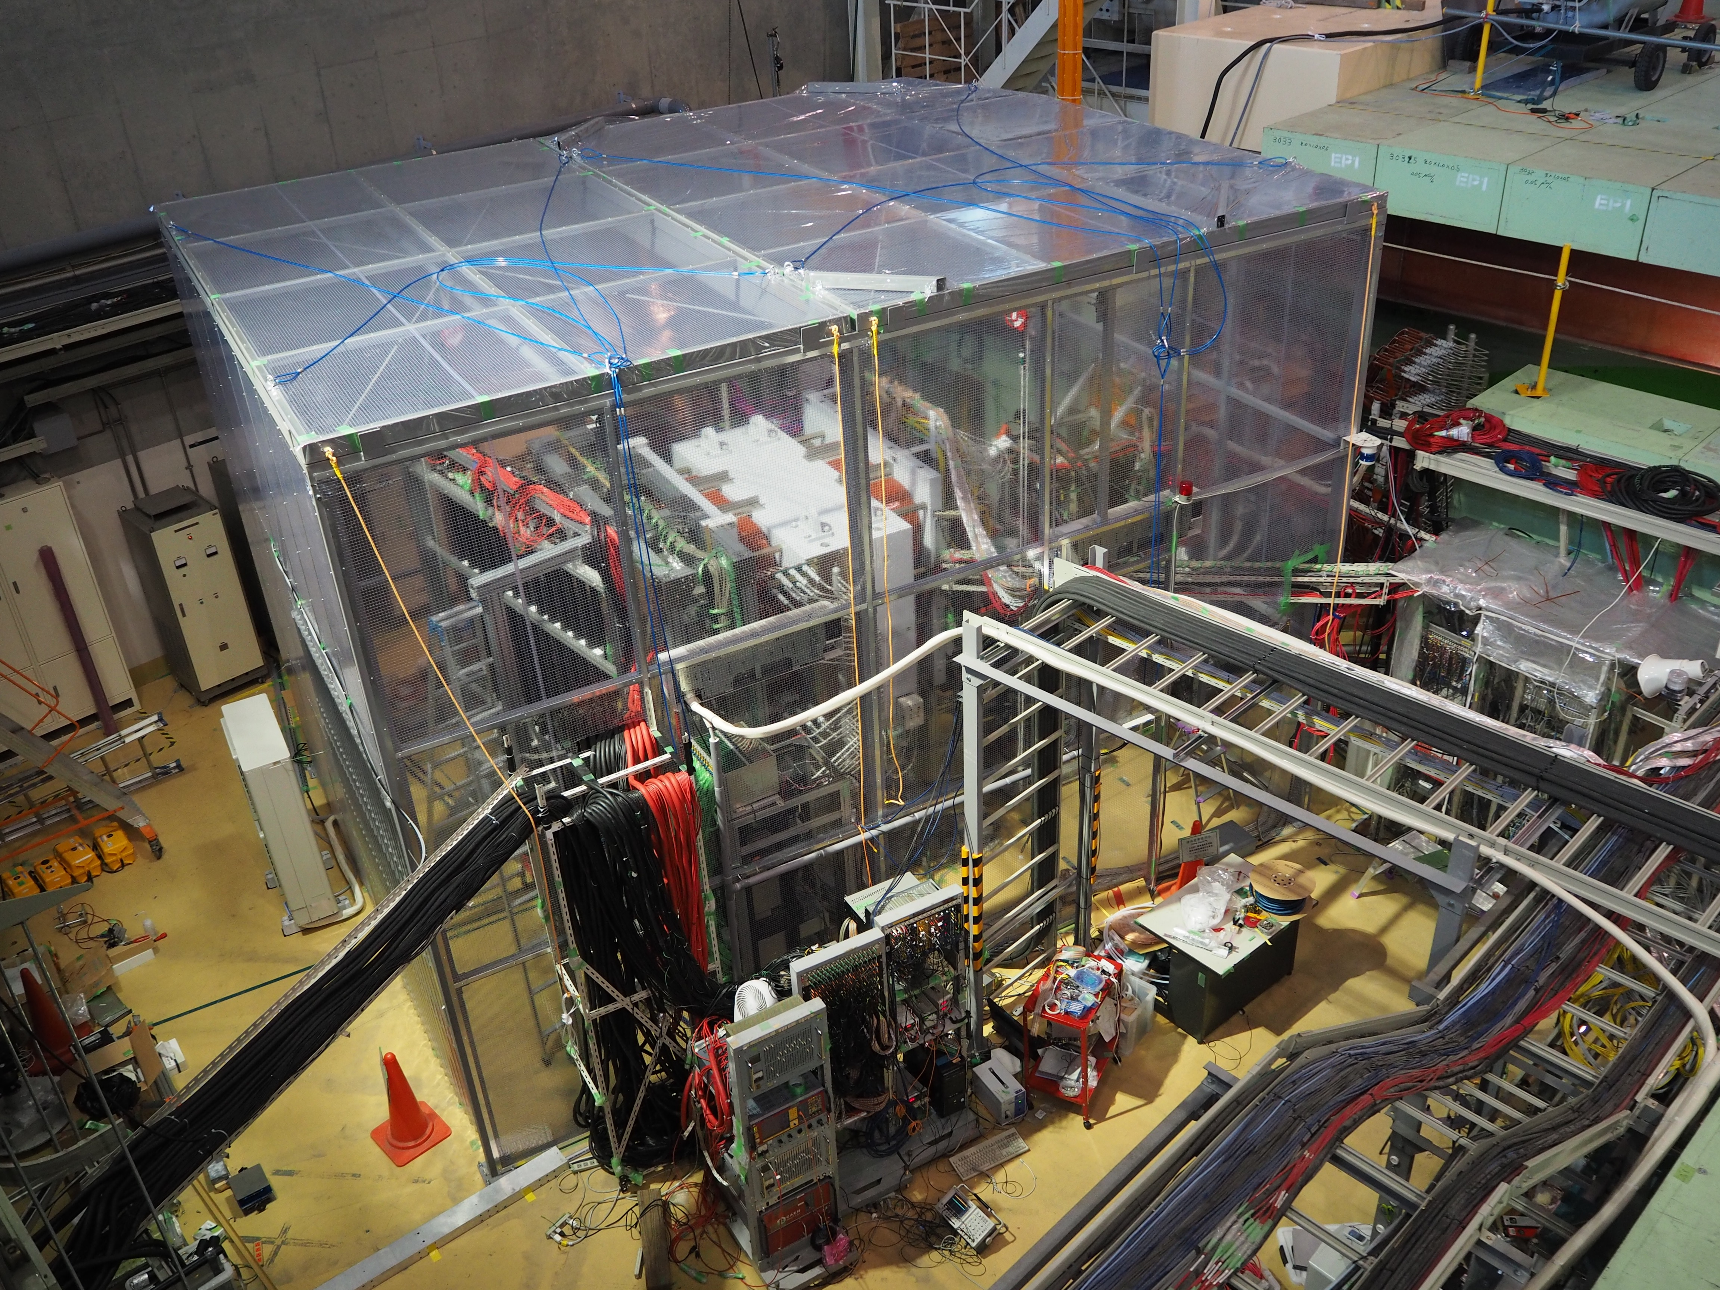
SKS→KURAMA
K1.8エリア
2015年11月
2016年5月
2015年11月にE05実験が行われ、K1.8エリアにはSKSスペクトロメータが設置されていた
実験後すぐにアンインストールが行われ、2016年3月にKURAMA磁石設置
2016年5月にKURAMAスペクトロメータ完成

Slide 21
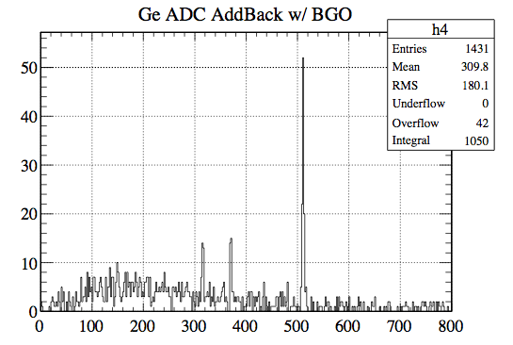
Hyperball-X
Ge detector array
6 unit (clover type Ge)
photo peak eff. : ~3%
frame was moved to Tokai
Ge crystal are under maintenance
ADC histogram
(simulation)
counts
Br
Ag
Ag (E : 370.45 keV) 20 — 40 events
Br (E : 315.5 keV) 15 — 25 events
kev

Slide 22
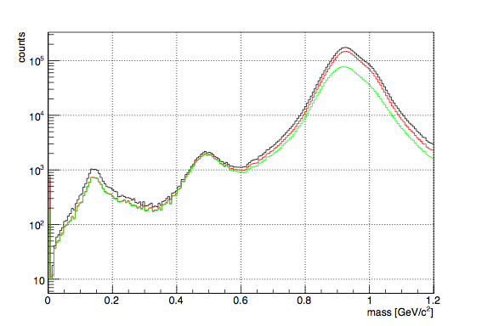
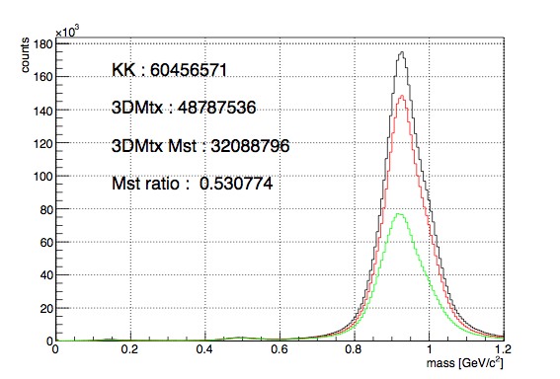
3DMtx & Mst effect
(K,K) w/2DMtx
(K,K) w/3DMtx
(K,K) w/3DMtx w/Mst
expected trigger rate
2DMtx (Matrix Trigger)
CH・TOF hit pattern
3DMtx (Matrix Trigger)
FBH・CH・TOF hit pattern
Mst (Mass Trigger)
CH・TOF hit pattern & Time of flight
(K,K) w/2DMtx | 1250/spill
(K,K) w/3DMtx | 1010/spill
(K,K) w/3DMtx&Mst | 670/spill

Slide 23
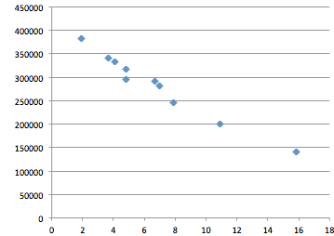
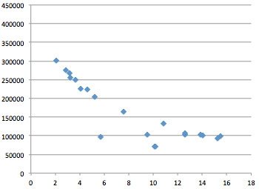
1.67 → 1.8 GeV/c
元々はΞ⁻ stopの割合が最適となる1.67 GeV/cでE07実験を行う予定だった。
p(K⁻,K⁺)Ξ⁻の収量
Y1.8 / Y1.67 = ~1.3 (E05パイロット)
Ξ⁻ stop の割合
P1.8 / P1.67 = 0.9
1.8 GeV/c の方がダブルハイパー核の収量が多くなる
ビーム強度
I1.8 / I1.67 = 1.5
K⁻/spill
1.8 GeV/c
K⁻/spill
1.67 GeV/c
K/π
K/π

Slide 24
トリガーレート (シミュレーション)
JAMで発生させたイベントを元に、Geant4でシミュレーションを行った。
ACの検出効率はしきい値を超えたものについて100%としている。
DAQ eff. を90% にするにはトリガーレートを <1000/spill に抑える必要がある。
発生条件
K⁻ : 300k/spill
 | トリガーレート [/spill]
ACのみ | 3600
AC+2DMT | 1660
AC+3DMT | 1120
AC+3DMT+MsT | 540
2DMT (Matrix Trigger)
CH・TOFのヒットパターン
3DMT (Matrix Trigger)
FBH・CH・TOFのヒットパターン
MsT (Mass Trigger)
CH・TOFのヒットパターンと飛行時間
3DMTとMsTを導入することでトリガーレートを<1000/spillに抑えられる。

